Slide 1
劳/动/最/光/荣/劳/动/者/最/伟/大
让青春在劳动中闪光
中小学生劳动教育课主题班会
讲解人：优品PPT
时间：20XX.5

Slide 2
行业PPT模板http://www.ypppt.com/hangye/
https://www.ypppt.com/
目录
合理安排时间，养成良好劳动习惯
掌握方法技巧，做事事半功倍
勤用双手和大脑，知行合一促成长
01
02
03

Slide 3
第一部分
合理安排时间
养成良好劳动习惯
中小学生劳动教育课主题班会

Slide 4
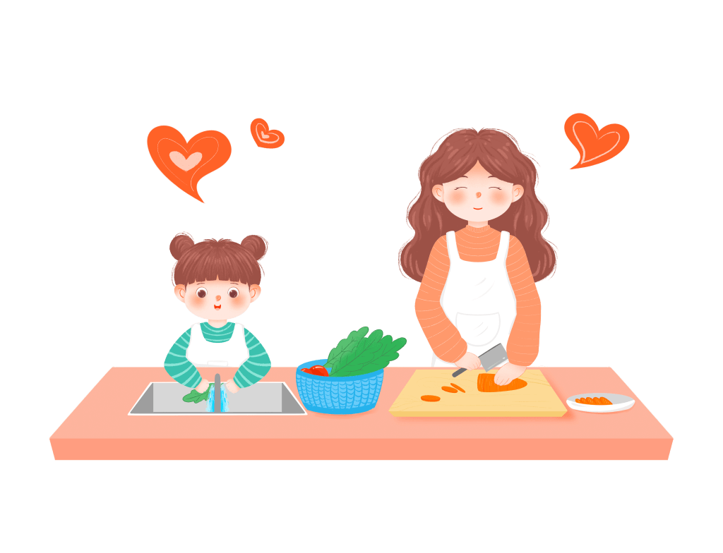
计划好做家务的固定时间
01
点击输入文本内容点击输入文本内容
点击输入文本内容点击输入文本内容
02
点击输入文本内容点击输入文本内容
点击输入文本内容点击输入文本内容

Slide 5
第二部分
掌握方法技巧
做事事半功倍
中小学生劳动教育课主题班会

Slide 6
多看多做
熟能生巧
利用工具
巧妙清洁
合作互助
快乐劳动
1
2
3

Slide 7
洗碗为例
妙招一：洗碗可用淘米水
洗碗要面对油腻，常常弄得脏兮兮。
那么怎样洗碗才能干净又健康呢？
淘米水经常被当做“污水”倒掉，其实淘米水用处多多，用淘米水洗碗不仅去污，还卫生安全，对手也没有伤害。
妙招二：洗碗要分类整理
如果把所有的碗一下子都放进洗碗池，碗会变得乱七八糟，所需的时间和精力，就会变成双倍。
所以根据碗的种类和用途分类，洗碗会变得十分简单。
Notes:
https://www.ypppt.com/

Slide 8
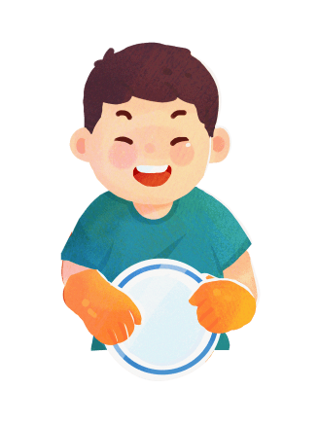
妙招三：洗涤剂要适量
洗涤剂并不是说用的越多，污渍越容易洗掉。
相反，如果使用的洗洁剂过量的话，反而锅晚上会留下残留物，也会浪费更多的水。
妙招四：洗碗要有顺序
洗碗要有顺序，因为只有用正确的顺序洗碗才可以有效地节省洗涤剂和水，所以请一定要记下来:
1、杯子或碟子等玻璃碗具 2、筷子、勺子 3、油少的饭碗或汤碗 4、有油的盘子

Slide 9
第三部分
勤用双手和大脑
知行合一促成长
中小学生劳动教育课主题班会

Slide 10
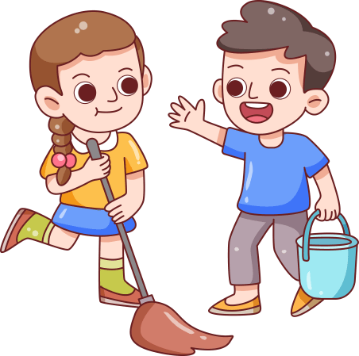
低年级
1、自己会穿衣服，系扣子系鞋带儿。
2、会叠衣物中重的整理个人物品。
3、饭前盛饭，摆碗筷，饭后将碗筷放到洗碗池。

Slide 11
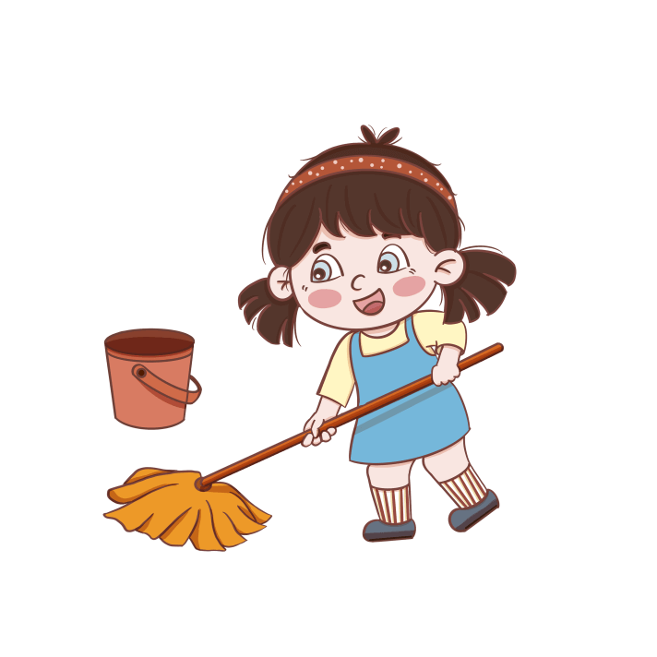
中年级
1、更换床单被罩枕套等个人床品。
2、主动协助家长将衣物分类。自己的小件衣物自己洗。
3、养绿植学会给它浇水。

Slide 12

高年级
1、在家长的指导下掌握各种，厨具家用电器的安全使用方法。
2、养一盆水培植物，并观察记录其生长过程。
3、在家长的指导下，学会1-2道简单家常菜的制作方法

Slide 13

“劳动不仅仅意味着实际能力和技巧，而且首先意味着智力的发展，意味着思维和语言的修养。”
——苏霍姆林斯基

Slide 14
劳/动/最/光/荣/劳/动/者/最/伟/大
让青春在劳动中闪光
中小学生劳动教育课主题班会
讲解人：优品PPT
时间：20XX.5

Slide 15
更多精品PPT资源尽在—优品PPT！
www.ypppt.com
PPT模板下载：www.ypppt.com/moban/ 节日PPT模板：www.ypppt.com/jieri/
PPT背景图片：www.ypppt.com/beijing/ PPT图表下载：www.ypppt.com/tubiao/
PPT素材下载： www.ypppt.com/sucai/ PPT教程下载：www.ypppt.com/jiaocheng/
字体下载：www.ypppt.com/ziti/ 绘本故事PPT：www.ypppt.com/gushi/
PPT课件：www.ypppt.com/kejian/
Notes:
模板来自于 优品PPT https://www.ypppt.com/

